Slide 1
Clone cording – W3.CSS Template(4)
1. 최종 완성본
2.HTML DOM 구조
3. 각 파트 별 CSS 코드 구현과 결과, Javascript코드
4. 작업 도중 겪은 에러 상황과 해결 과정
5. 총 작업 시간 및 소감
22.09.22.
김다보미

Slide 2
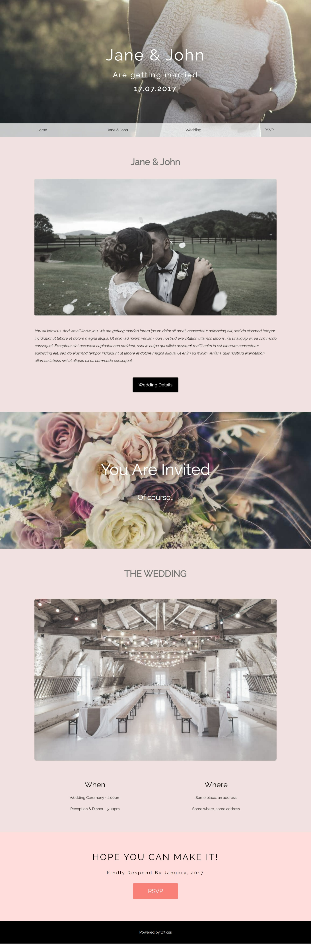
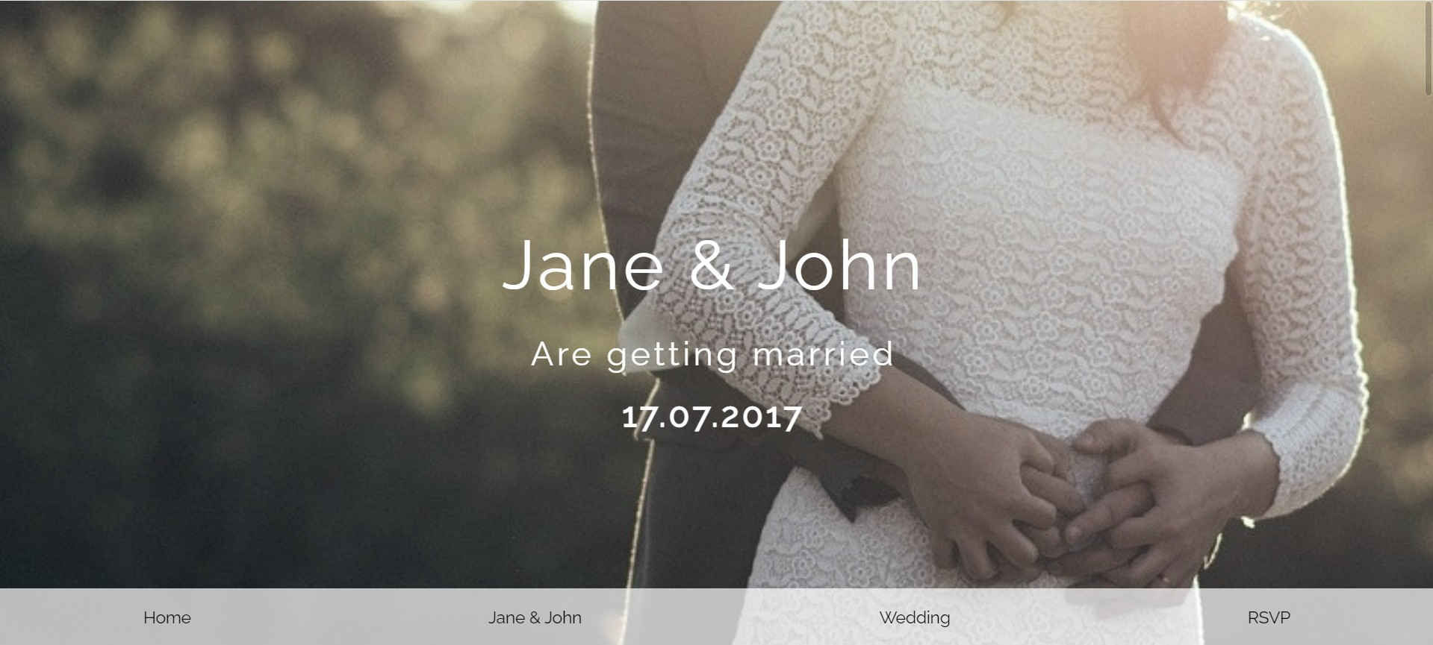
01 최종 완성본(desktop)

Slide 3
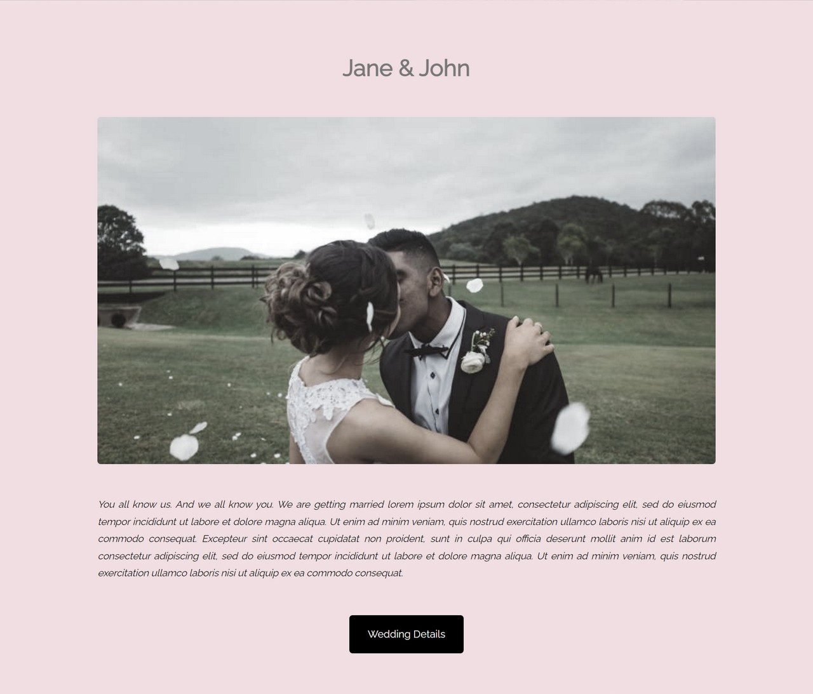
01 최종 완성본(desktop)

Slide 4

01 최종 완성본(desktop)

Slide 5
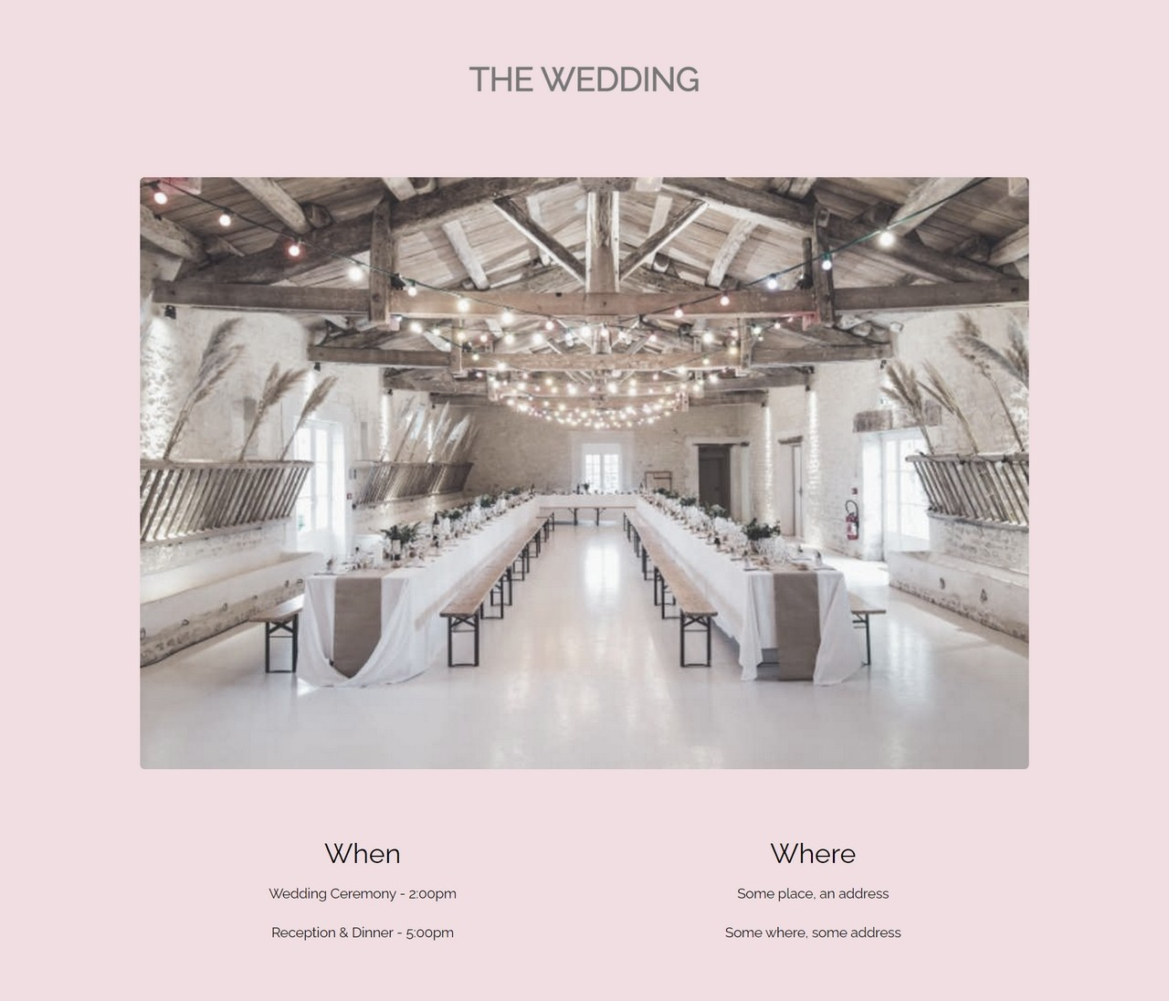
01 최종 완성본(desktop)

Slide 6
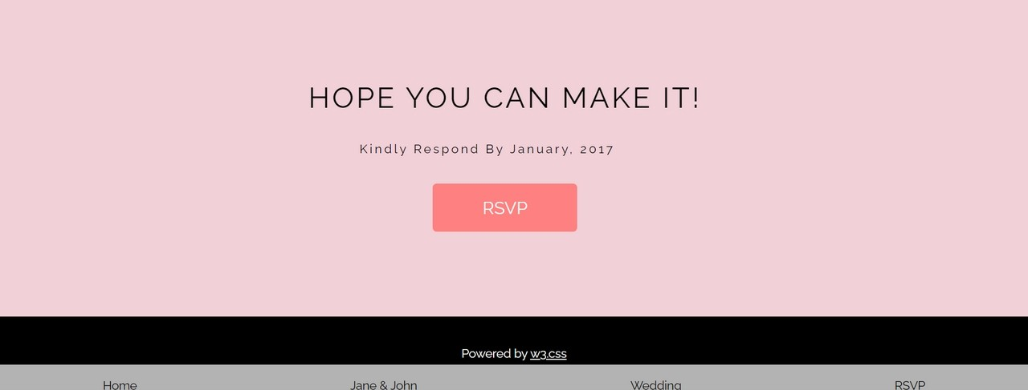
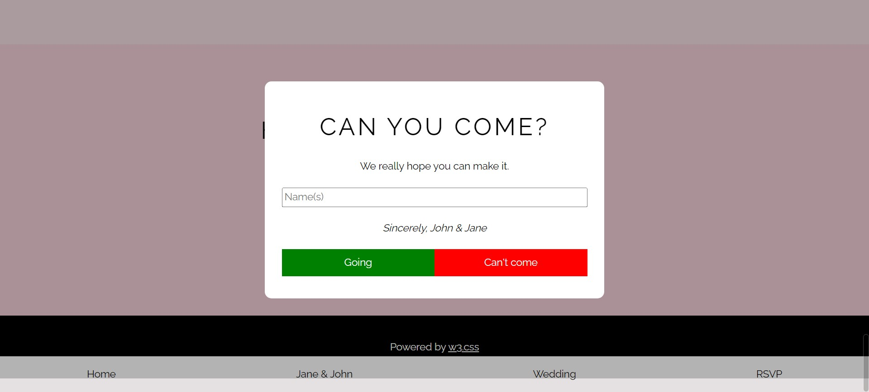
01 최종 완성본(desktop)

Slide 7
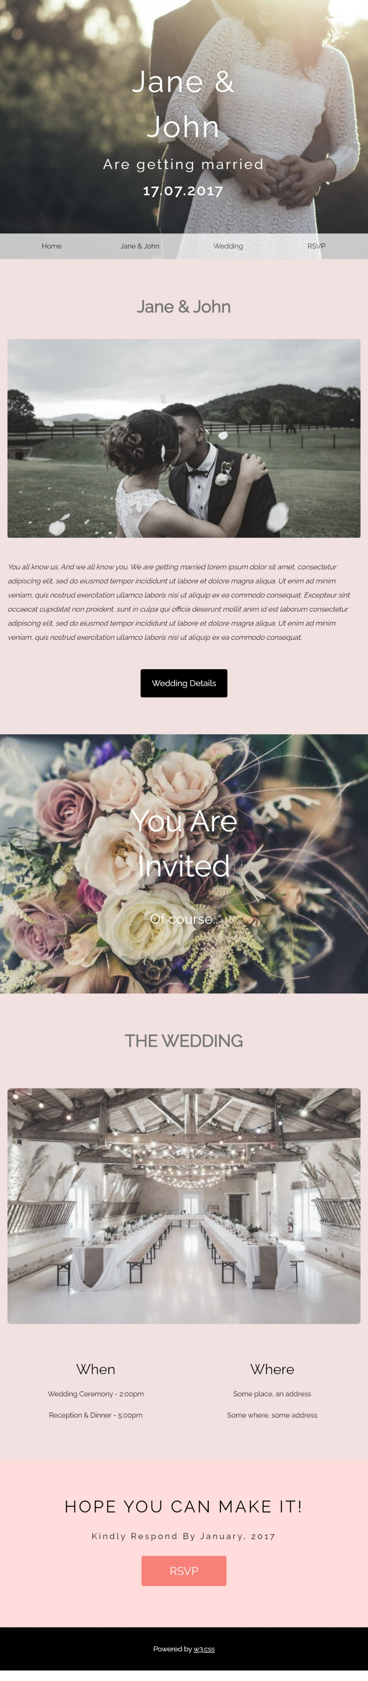
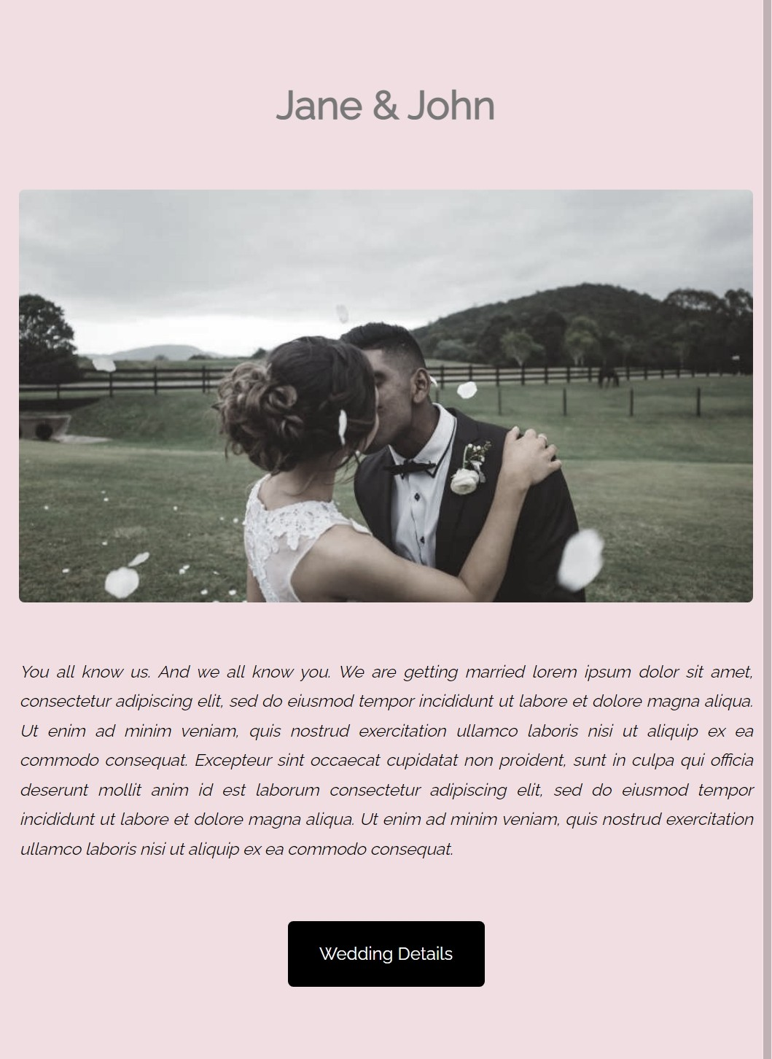
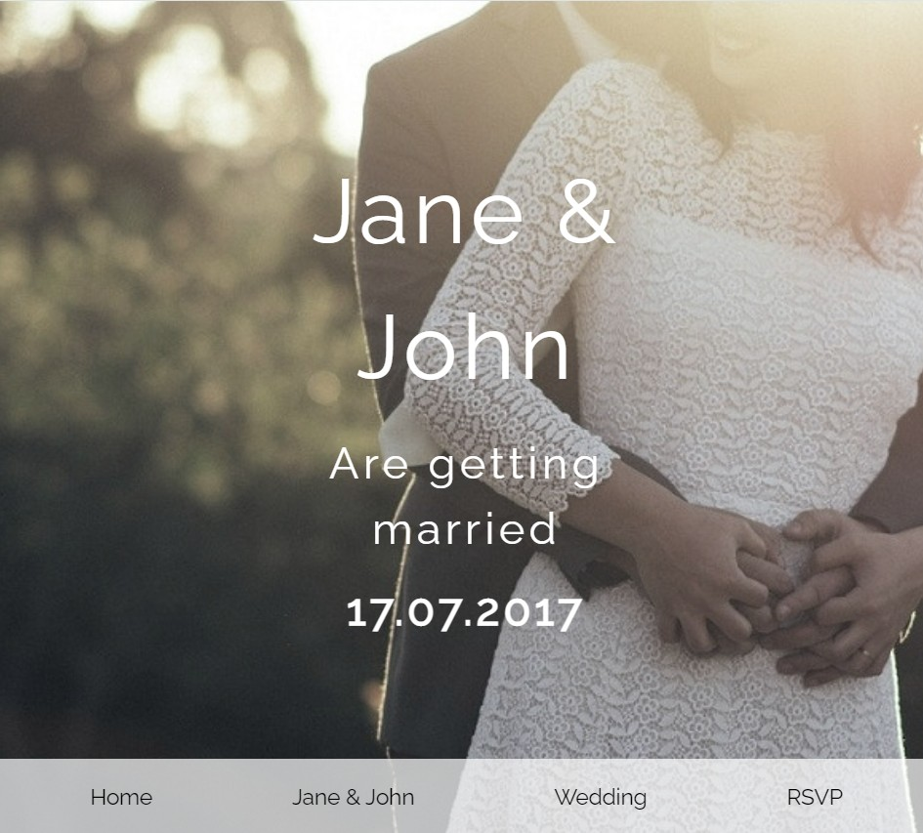
01 최종 완성본(tablet)

Slide 8
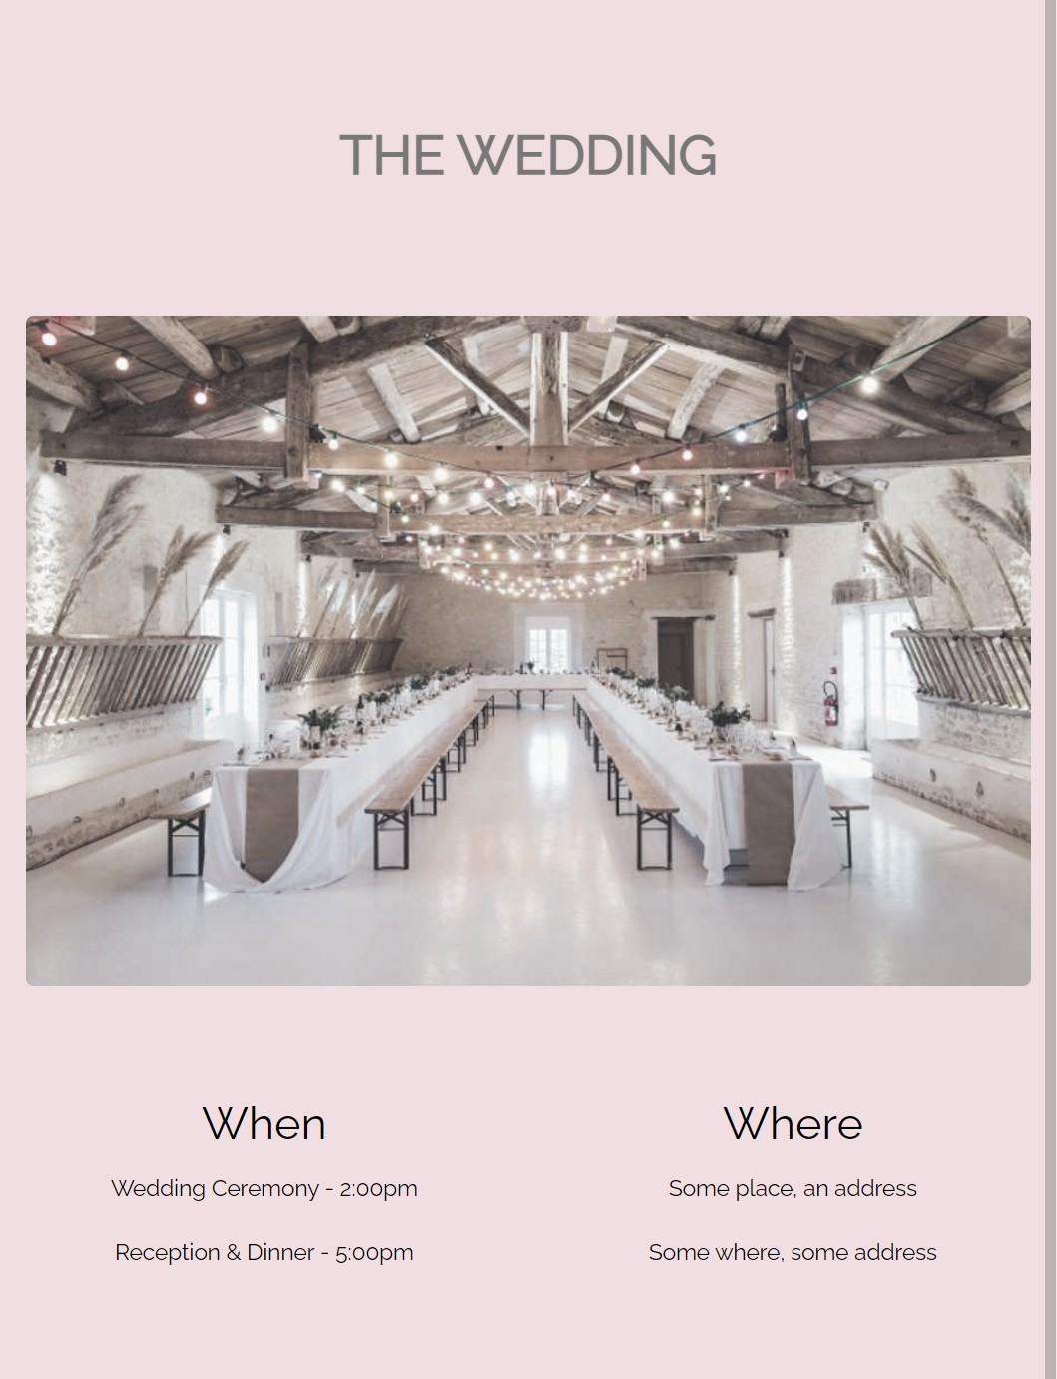

01 최종 완성본(tablet)

Slide 9

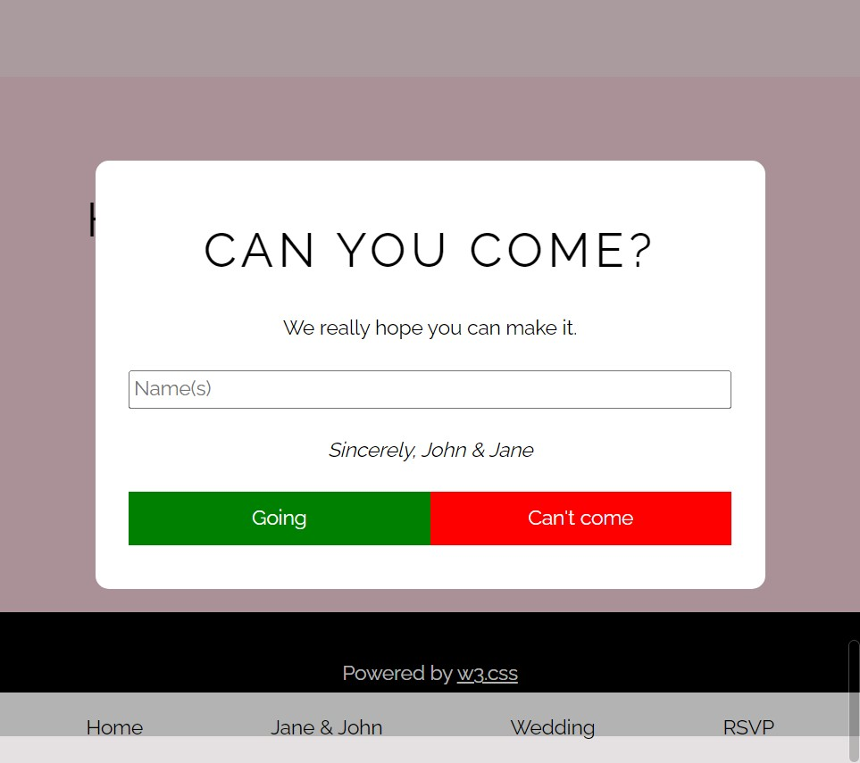
01 최종 완성본(tablet)

Slide 10

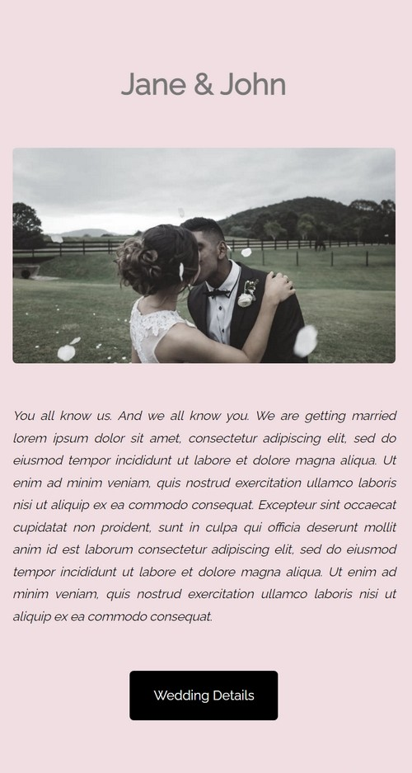
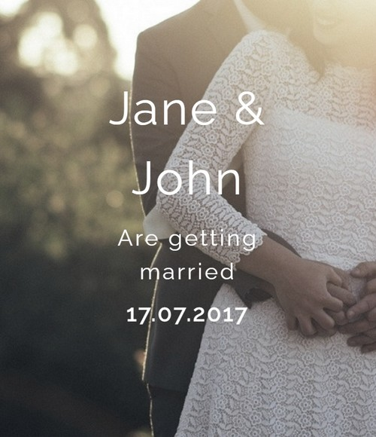
01 최종 완성본(mobile)

Slide 11
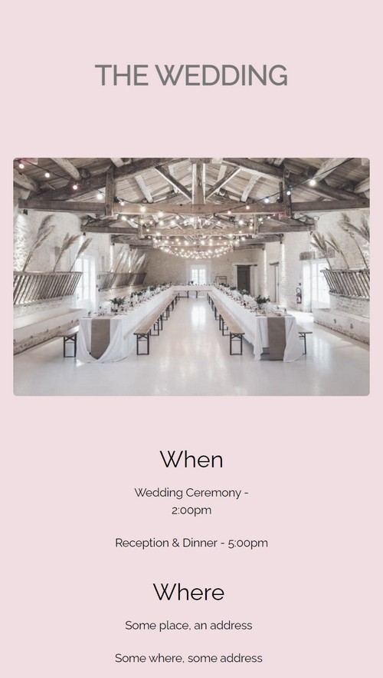

01 최종 완성본(mobile)

Slide 12

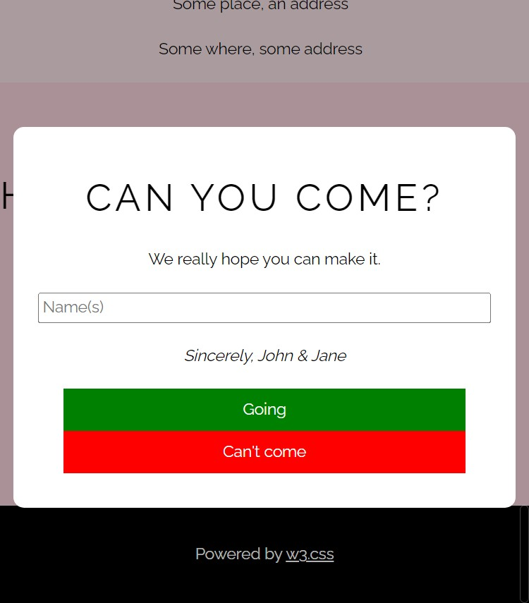
01 최종 완성본(mobile)

Slide 13
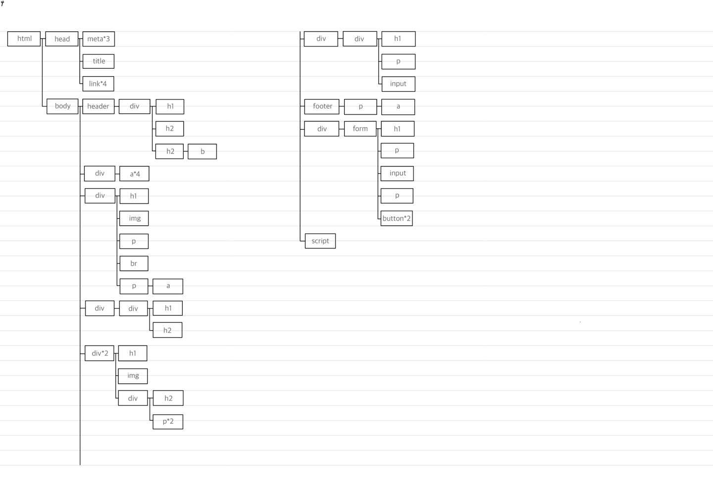
02 Dom구조

Slide 14
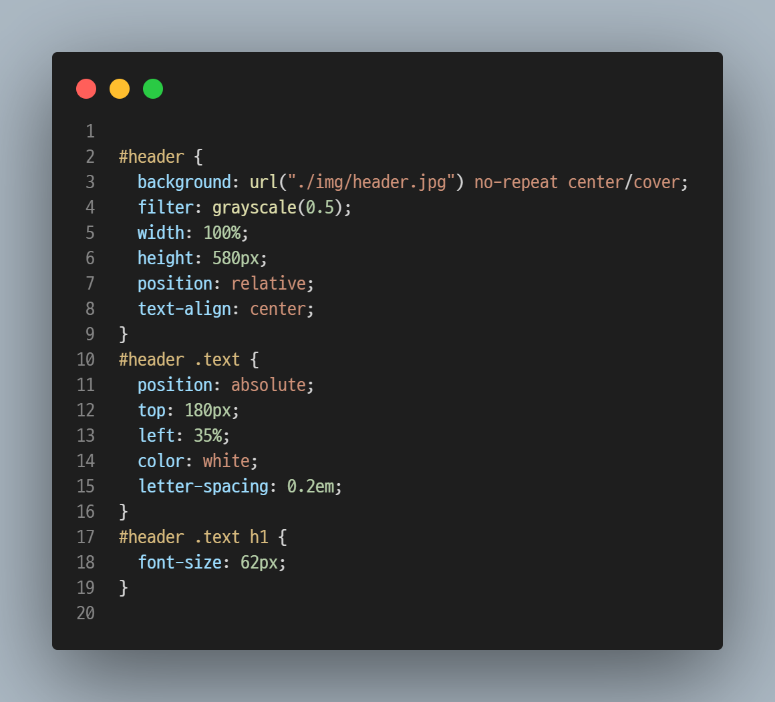
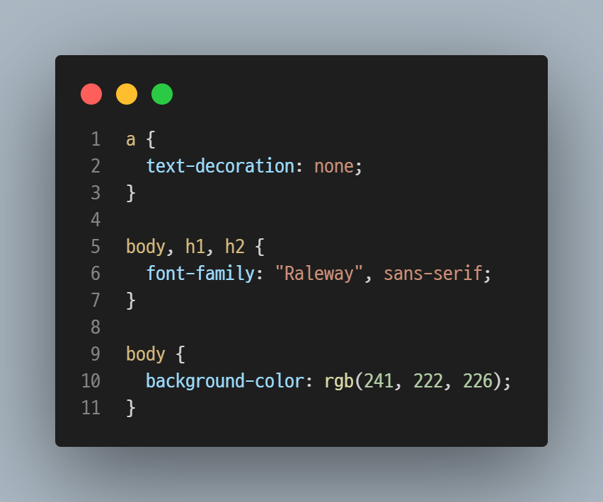
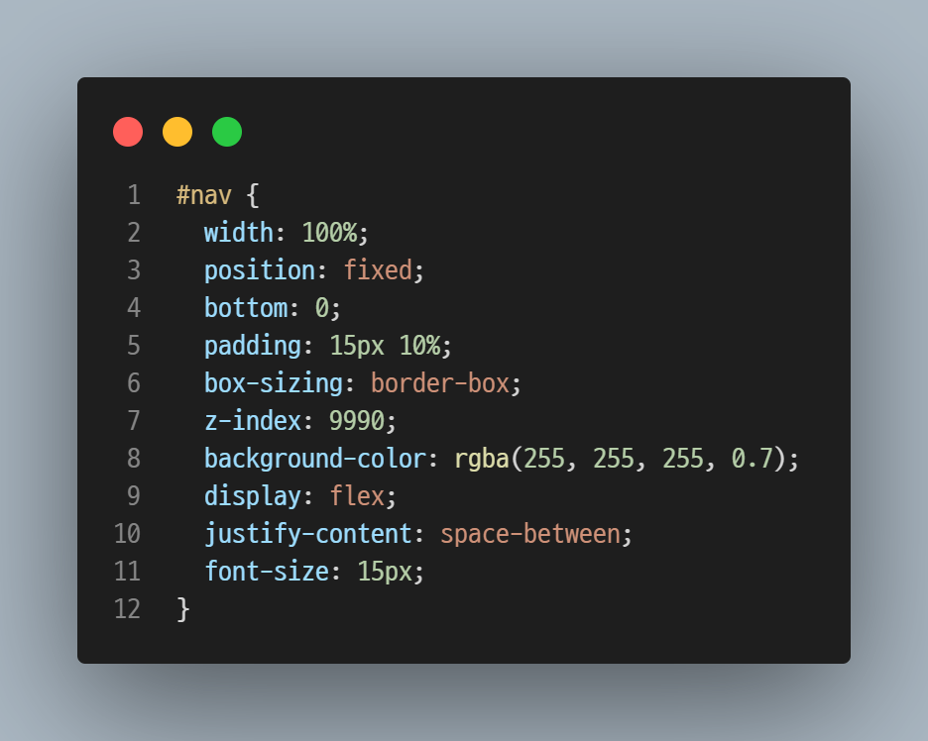
03 CSS(공통&nav&header)

Slide 15
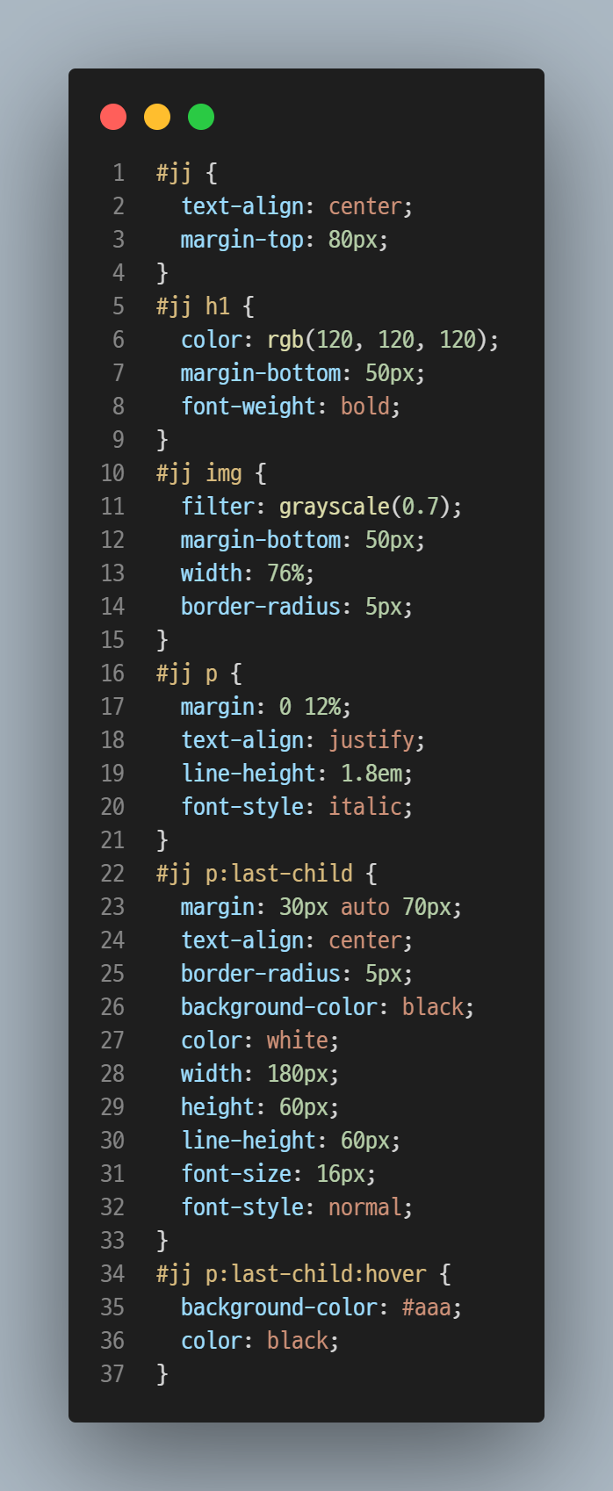
03 CSS(jj)

Slide 16
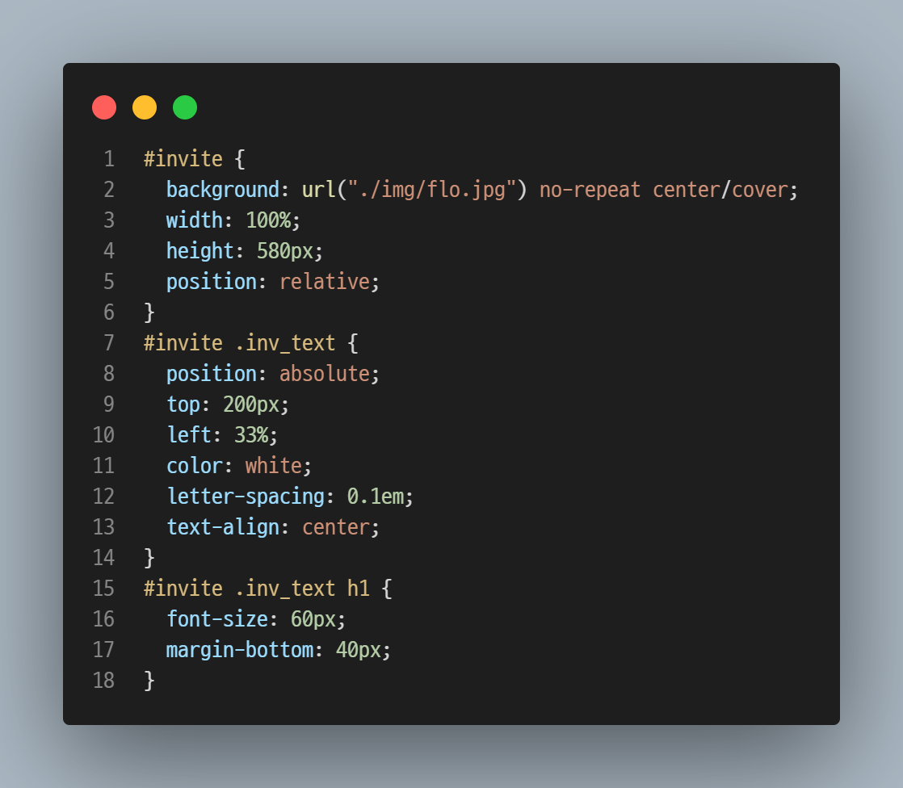
03 CSS(invite)

Slide 17
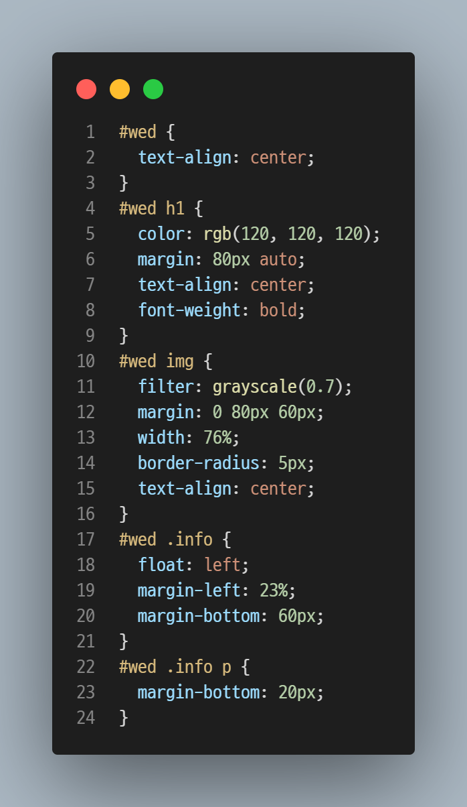
03 CSS(wed)

Slide 18
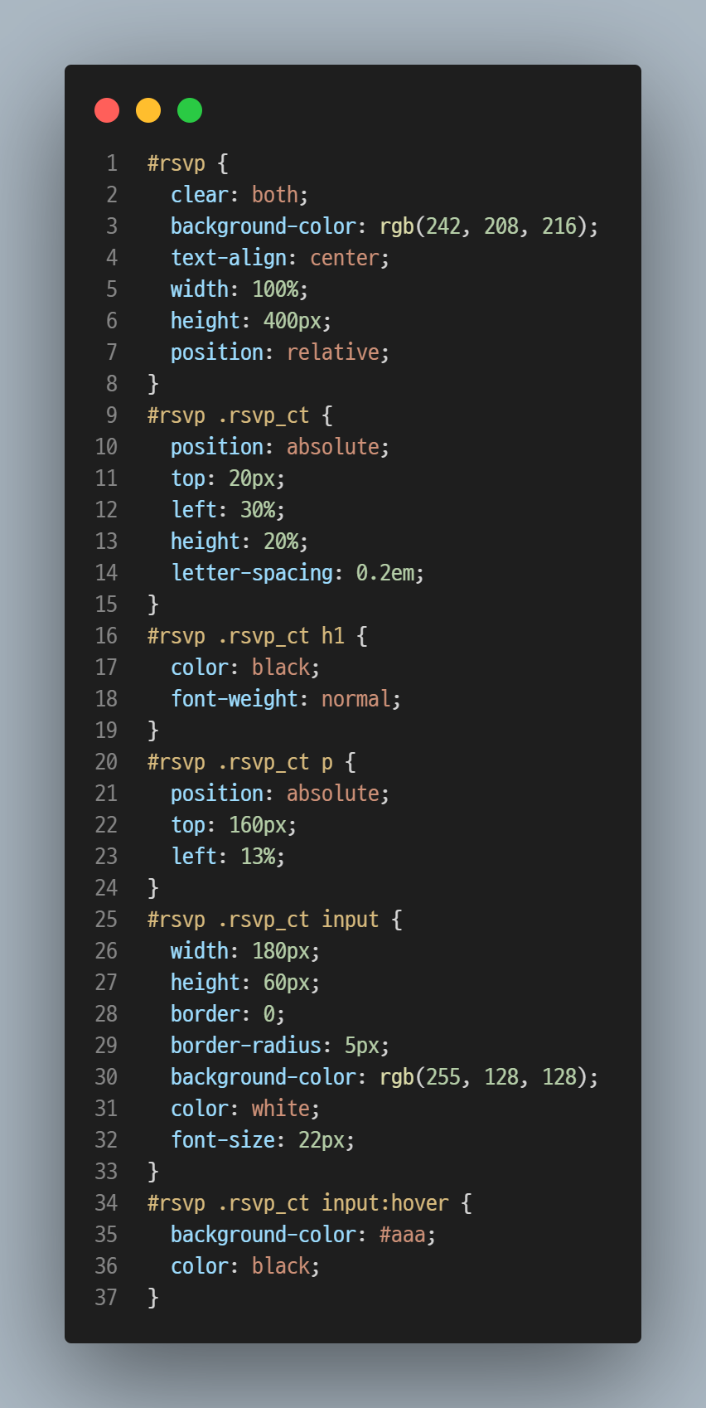
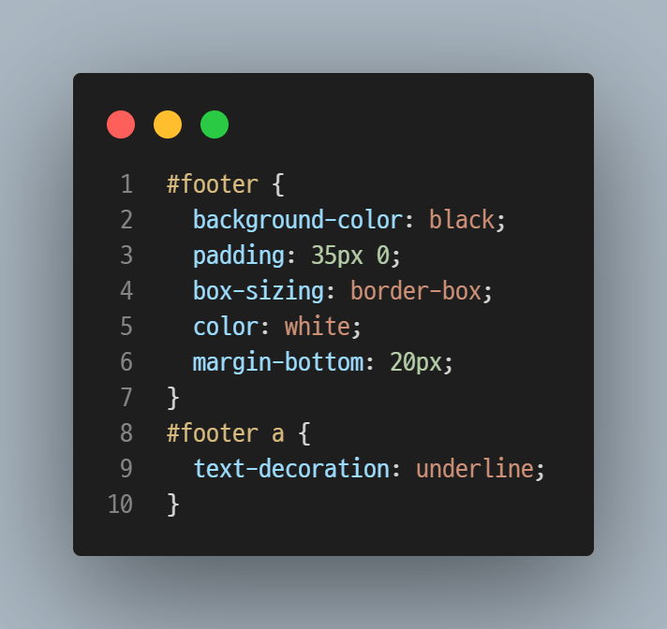
03 CSS(rsvp&footer)

Slide 19
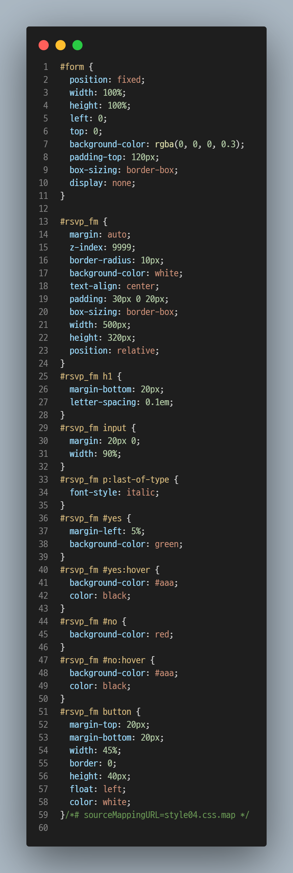
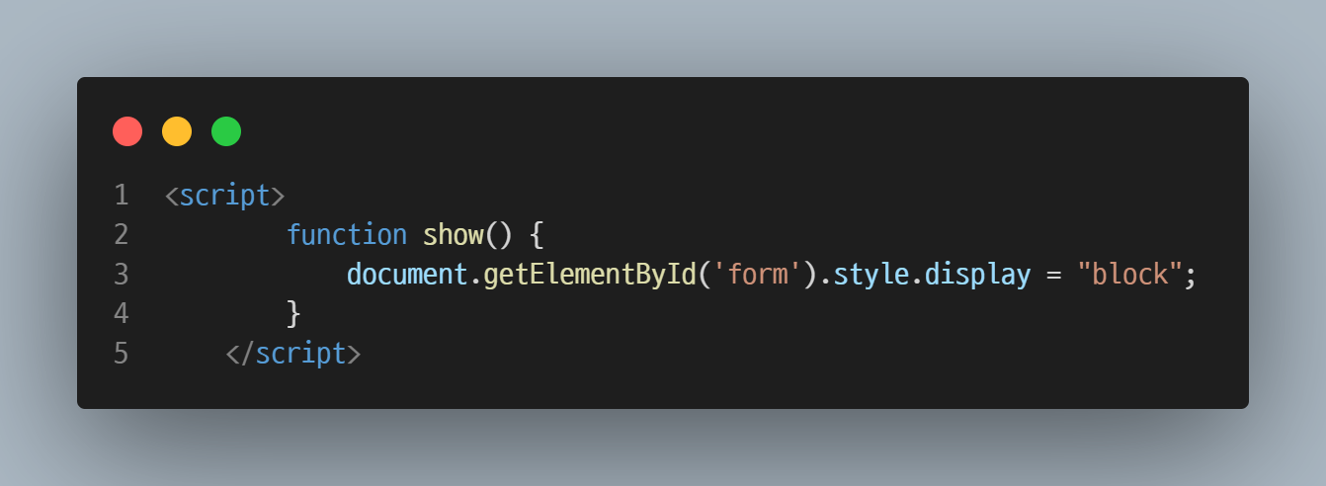
03 CSS(form)

Slide 20
04 에러 사항
#wed .info 요소들이 img밑에서 세로로 정렬되어 있어서 float:left 속성을 주었지만 정렬되지 않음
→ 다음 요소인 #rsvp에 clear:both 속성을 주어 해결
RSVP 버튼을 눌렀을 때 form이 나타나지 않음
→ form을 추가하고 display:none 속성을 준 다음, script에 show function을 정의하여 버튼에 onclick=“show()”속성을 주어 해결

Slide 21
05 총 작업시간 & 소감
총 작업시간 5시간
html과 css는 3시간 만에 완성해서 시간도 많이 줄고 요령도 조금 생긴 것 같다.
script에서도 함수나 이벤트 정의는 잘 했지만 그걸 html안에 연결하는 게 어려웠다.

